Slide 1


直播电商分析报告
BY DeltaF

Slide 2

02
竞争分析
使用波特五力模型分析同业竞争情况，以及产业链各环节的竞争情况

Slide 3
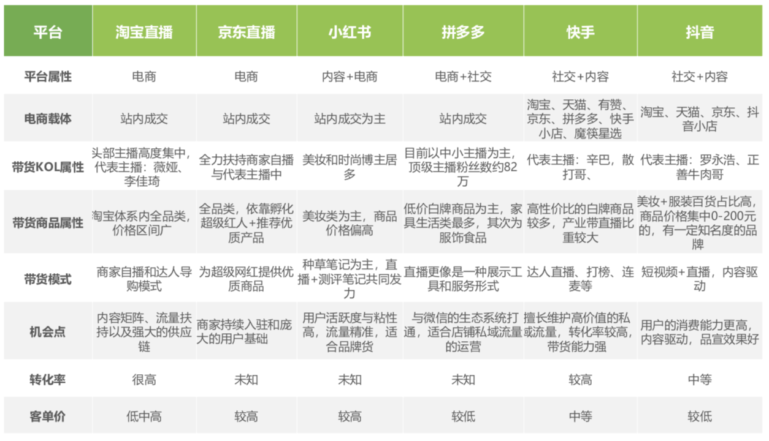
同业竞争：主要直播平台对比分析
直播电商主要平台为电商类与内容类平台，带货商品的属性以及客单价，与平台的主要用户群体直接相关。
2019年中国三大直播电商在线交易额分别为，淘宝2500亿元、快手1500亿元、抖音400亿元。
数据来源：艾瑞咨询

Slide 4
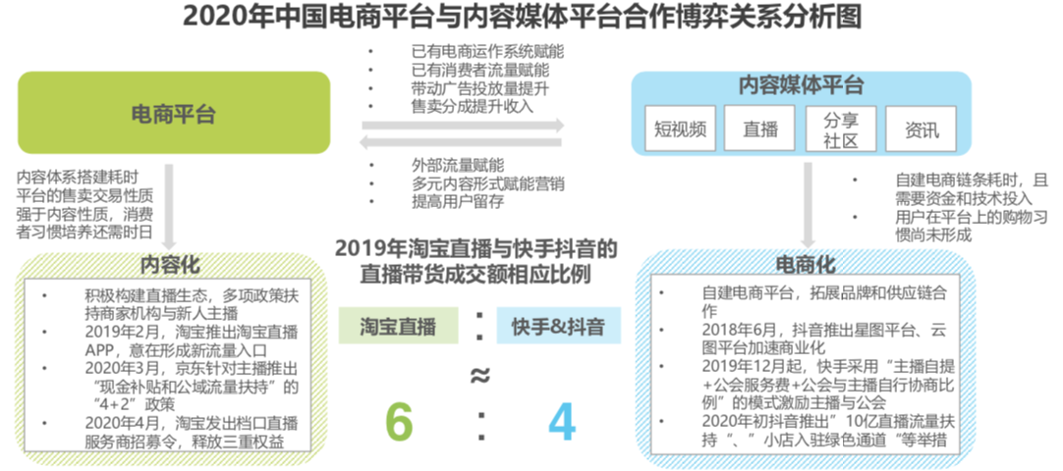
同业竞争：内容平台与电商平台的合作博弈关系
电商平台借助内容平台培养用户新一代消费习惯，并获取更多外部流量。
内容平台借助电商渠道增加变现模式，提升各方收益。
双方也都在积极补足缺失的生态链环节，形成生态闭环，获取最大收益。
数据来源：艾瑞咨询

Slide 5
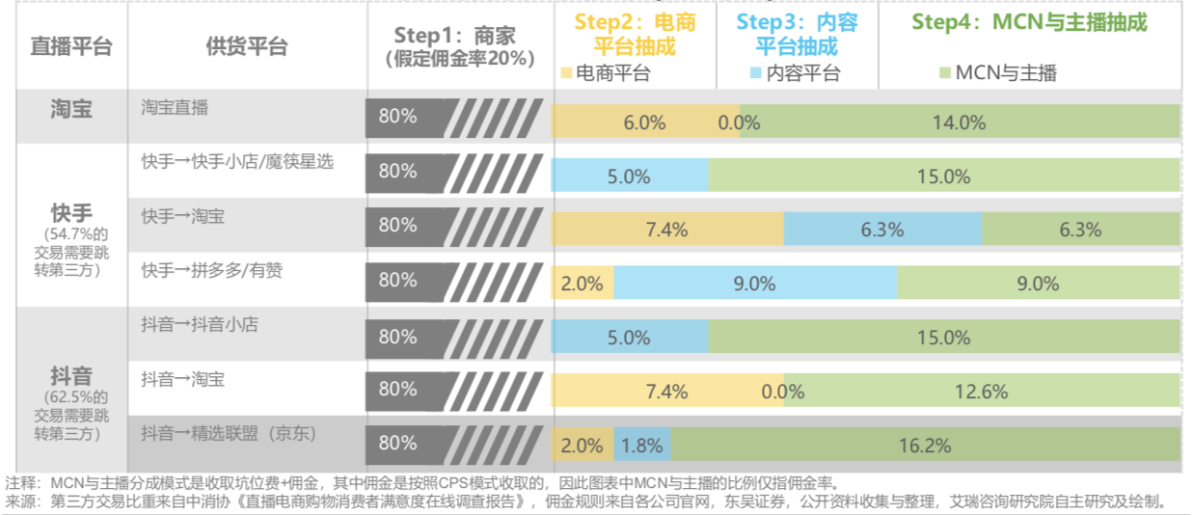
供应方议价能力：直播带货收益分成方式
分成以CPS（按成交额收费）+ 坑位费（定档推广的时间和内容）为主，主播议价能力越高，即能带来的流量和成交额越高，商家/品牌方的一家能力就越弱。
MCN与主播抽成，占佣金比重较大。
数据来源：艾瑞咨询

Slide 6
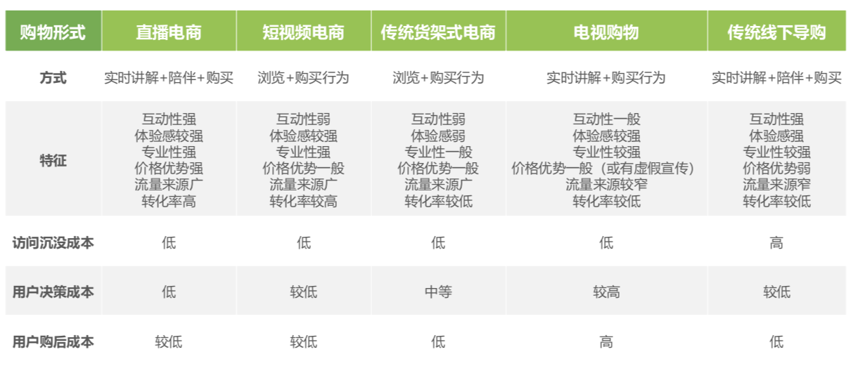
买方议价能力：购物形式/渠道对比分析
以营销渠道的演化为线索，直播电商作为新形态的带货渠道，买方的议价能力较高，即体验较好，购买成本较低。
并且，随着渠道线上化的趋势，商家与主播带货的竞争将愈演愈烈，作为买方，即消费者反而挑选余地更大。
数据来源：艾瑞咨询

Slide 7
潜在新进入者
还有哪些初创的、成长迅速的内容、电商类平台？
这些平台有哪些特点？

Slide 8
潜在替代品
线下零售店有哪些转变（智能/多元/体系/线上）？是否会改变当前行业格局？

